Slide 1
ギャップ分析
copyright © 2015 InterNous,inc. All rights reserved.

Slide 2
ギャップ分析
目次
1.目的
2.現状モデル（As-Is）（ⅰ）
3.現状モデル（As-Is）（ⅱ）
4.現状モデル（As-Is）（ⅲ）
5.ユーザー用画面の遷移図
6.現状モデルの特徴（ⅰ）
7.現状モデルの特徴（ⅱ）
8.将来モデルの特徴
9.あるべき姿
10.将来モデルの概略図
11.将来モデルの仕様
copyright © 2015 InterNous,inc. All rights reserved.

Slide 3
ギャップ分析
1.目的
当要求分析において、映画チケット購入サイトの構築について検討したい。
まず、当該構築に必要となる業務要求およびシステム要求を満たす為のギャップ分析を行い、
現状モデル（As-Is)及び将来モデル（To-Be）のギャップを当該資料にて可視化する。
現状モデル（As-Is)は参考サイトとしての公式サイト「ムビチケ」
（http://www.movieticket.jp/）を用いることとする。
copyright © 2015 InterNous,inc. All rights reserved.

Slide 4
ギャップ分析
2.現状モデル(As-Is)（ⅰ）
次頁以降にて、『チケットぴあ』のユーザー用画面の遷移図を示す。
copyright © 2015 InterNous,inc. All rights reserved.

Slide 5
ギャップ分析
3.現状モデル(As-Is)（ⅱ）
ユーザー用画面の遷移図（次頁）は以下の通り。
1.「ホーム(作品一覧)」画面を基点として購入情報入力あるいは新規会員登録に遷移する事ができる。
2.遷移先の購入情報入力あるいは新規会員登録にて、会員登録および購入ができる。
copyright © 2015 InterNous,inc. All rights reserved.

Slide 6
ギャップ分析
4.現状モデル(As-Is)（ⅲ）
映画チケット購入サイトは以下の画面にて構成される。
1.「ユーザー用画面」
次頁以降にて、ユーザー用画面の遷移図を示す。
copyright © 2015 InterNous,inc. All rights reserved.

Slide 7
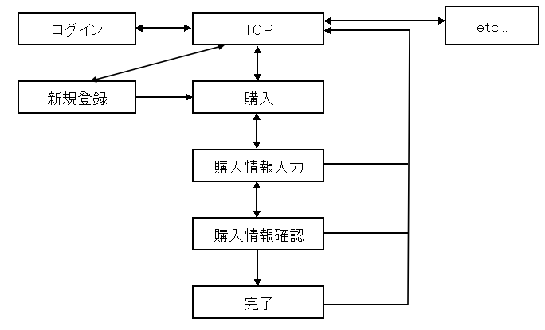
ギャップ分析
5.画面の遷移図
copyright © 2015 InterNous,inc. All rights reserved.

Slide 8
ギャップ分析
6.現状モデルの特徴（ⅰ）
将来モデル設計の為、次頁以降にて現状モデルの特徴を整理する。
copyright © 2015 InterNous,inc. All rights reserved.

Slide 9
ギャップ分析
7.現状モデルの特徴（ⅱ）
TOP画面から購入情報入力あるいは新規会員登録へ遷移することができる。
チケット購入には購入情報入力あるいは会員登録が必要である。
TOP画面は作品一覧だけでなく、プリペイドカードや予告編動画、ギフトカードの情報で溢れている。
チケット購入の際に劇場指定、日時指定、座席指定が必要になる。
copyright © 2015 InterNous,inc. All rights reserved.

Slide 10
ギャップ分析
8.将来モデルの特徴
・以上を踏まえた上で、次頁以降に将来モデルの特徴を示す。
copyright © 2015 InterNous,inc. All rights reserved.

Slide 11
ギャップ分析
9.あるべき姿
将来モデルにおいて,年齢層を問わずユーザにチケット購入を快適かつ簡易的に
利用していただくためのサイトを構築する。
シンプルなデザインと無駄を省き洗練された機能性により、ストレスなくスムーズにサービスを利用する
ことができる。
次頁以降にてメイン画面から購入完了画面までの仕様を記載する。
copyright © 2015 InterNous,inc. All rights reserved.

Slide 12
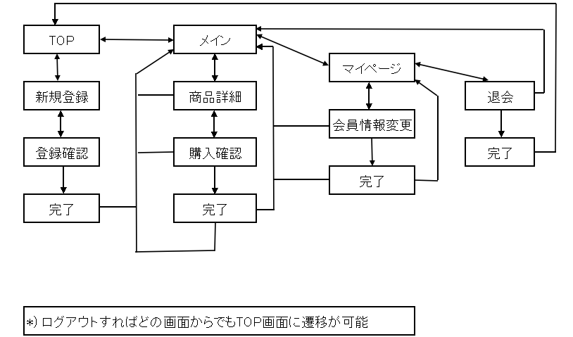
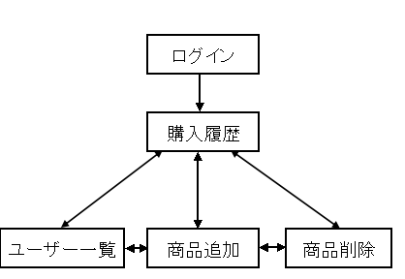
10.画面遷移図(詳細は修正の可能性あり）
ユーザー画面
管理者画面

Slide 13
ギャップ分析
11.将来モデルの仕様
・特定のURLを入力して当該サイトにアクセスすることができる。
・アクセスするとTOP画面に遷移する。
・ TOP画面から通常ログインとOAuth認証ログインを利用できる。
・ 新規登録画面では会員登録ができる。
・ 商品詳細画面からチケット購入ができる。
・ ログイン後、マイページから会員情報変更画面に遷移することができる。
・ 特定のURLを入力して管理者ログイン画面にアクセスすることができる。
・ 管理者は、購入履歴とユーザー一覧の閲覧、商品の追加と削除ができる。
copyright © 2015 InterNous,inc. All rights reserved.

Slide 14
ギャップ分析
以上を踏まえ、将来モデルの実現を図る。
copyright © 2015 InterNous,inc. All rights reserved.

Slide 15
ギャップ分析
以上
copyright © 2015 InterNous,inc. All rights reserved.

